Slide 1

TÜRK KADINLAR BİRLİĞİ PENDİK ŞUBESİ
11. OLAĞAN GENEL KURULU’na
HOŞGELDİNİZ

Slide 2

TÜRK KADINLAR BİRLİĞİ PENDİK ŞUBESİ
11. OLAĞAN GENEL KURULU’na
HOŞGELDİNİZ

Slide 4
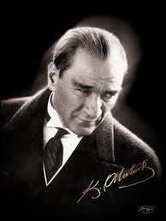
Atatürk Diyor ki ;
“ Beni övmeyi bırakınız .
Bana neler yapacağınızı söyleyiniz”
Biz Diyoruz ki;
“88 Yıldan bu yana kurduğunuz Cumhuriyeti koruduk , bundan sonrada koruyacağız”

Slide 5
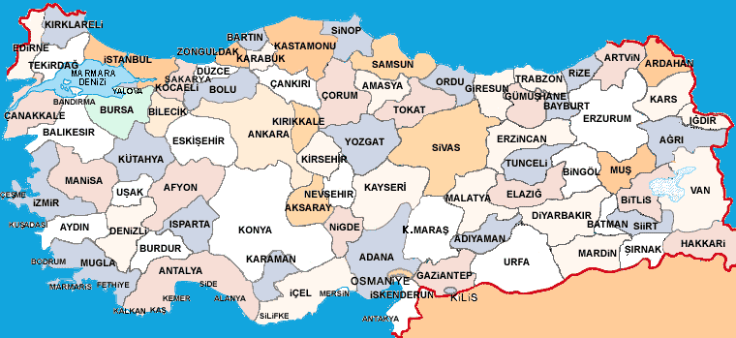
TÜRK KADINLAR BİRLİĞİ İL BAZINDA ŞUBELER TABLOSU

Slide 6
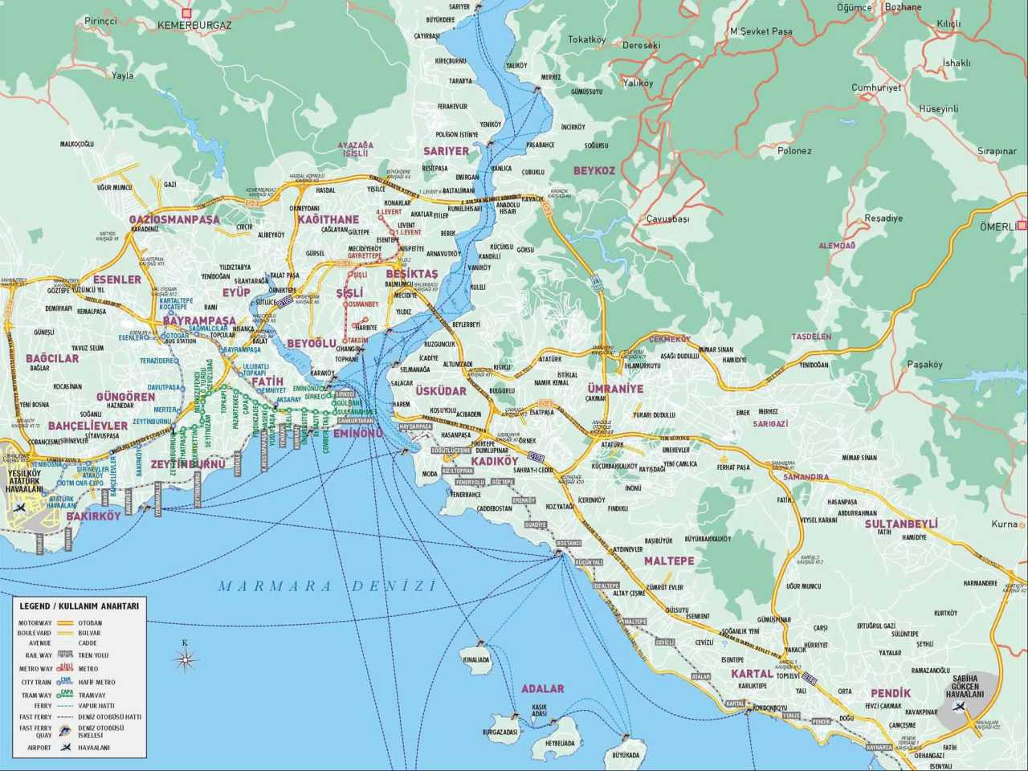
TKB İSTANBUL ŞUBELERİ

Slide 7
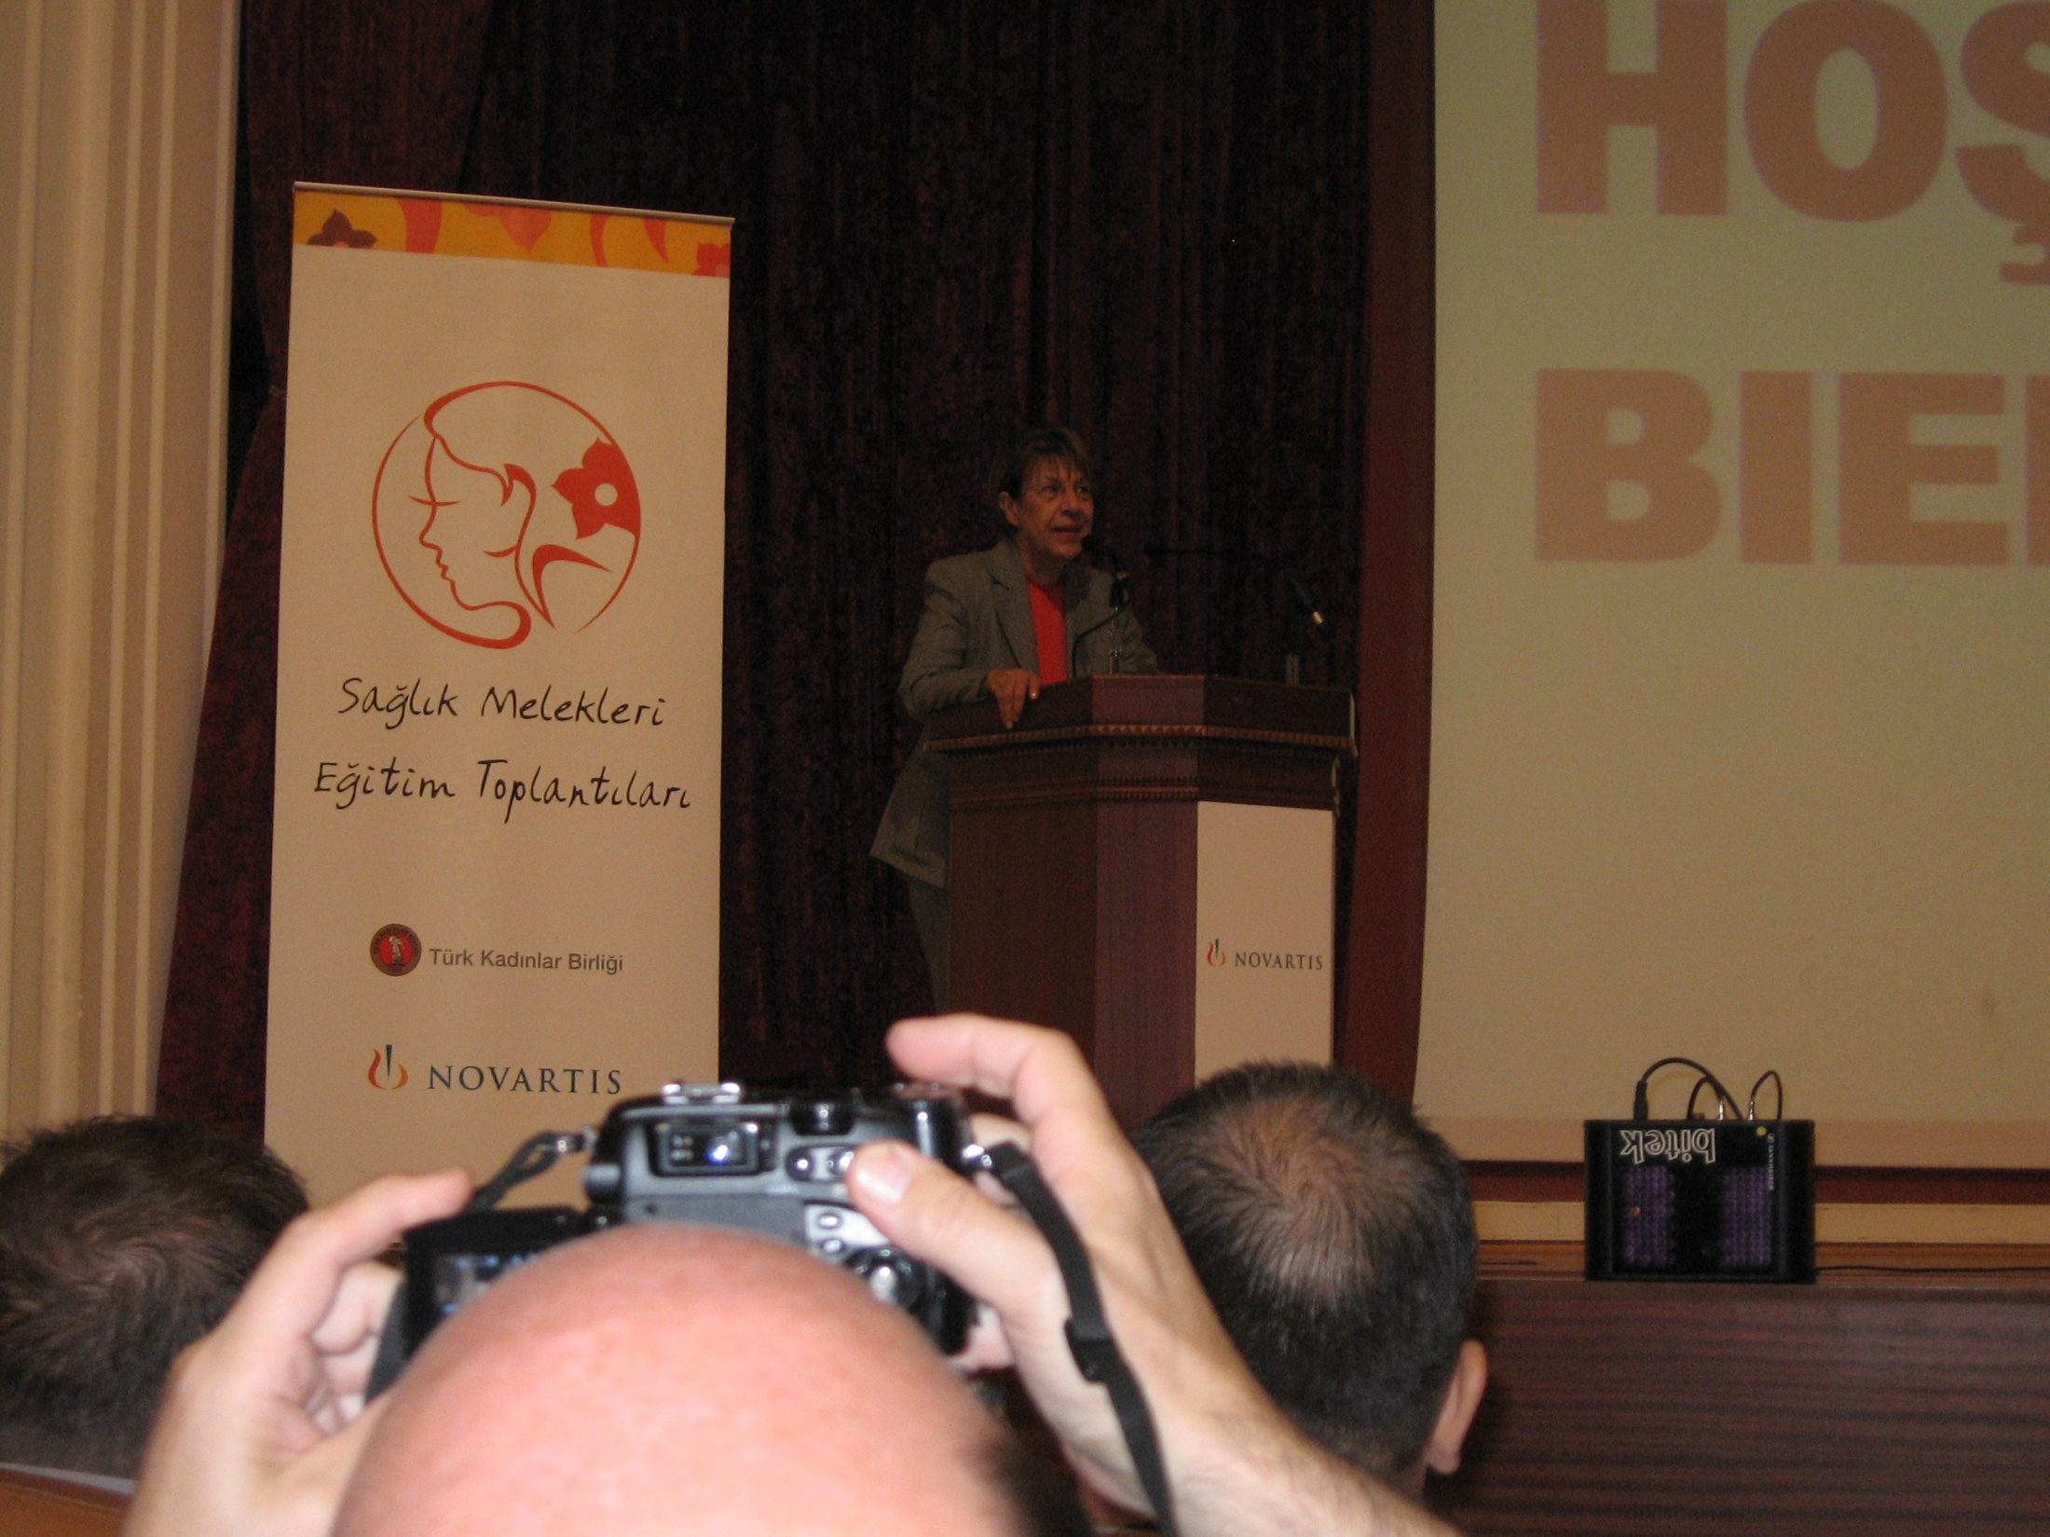
GENEL BAŞKAN
Avu. SEMA KENDİRCİ

Slide 8
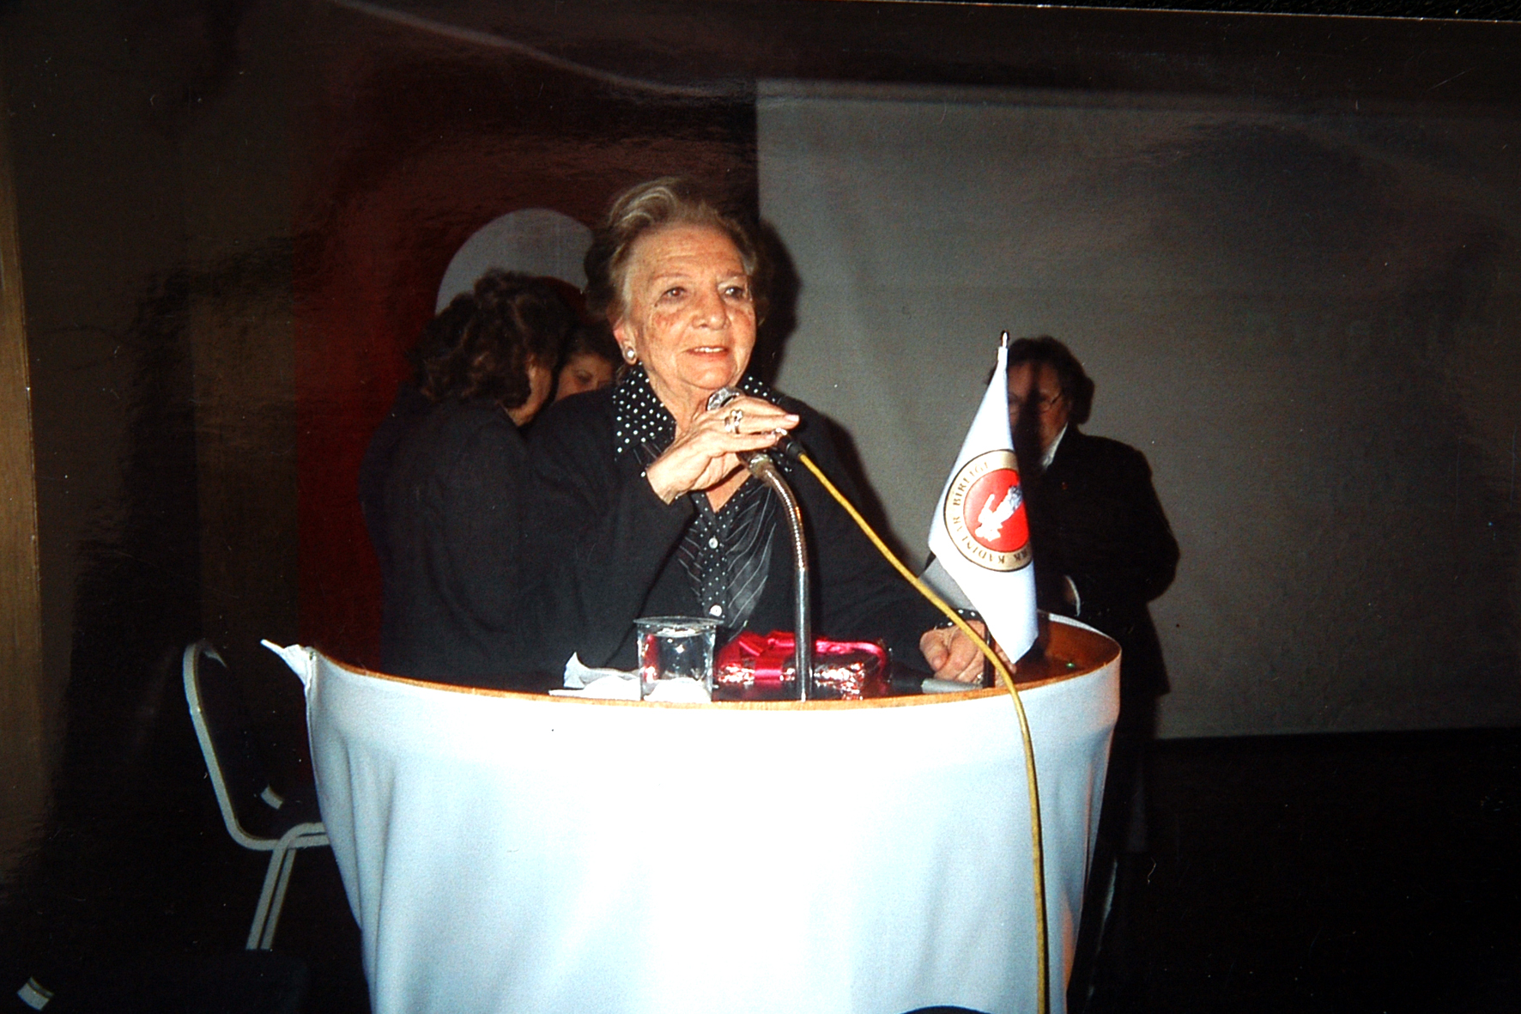
ONURSAL BAŞKAN
GÜLTEKİN BAKTIR

Slide 9
TÜRK KADINLAR BİRLİĞİ
PENDİK
EĞİTİM
EĞİTİME DESTEK PROGRAMLARI
BURSLAR
SAĞLIK
SAĞLIK DESTEK PROGRAMLARI
SOSYAL AKTİVİTE PROGRAMLARI

Slide 10

2009
Eğitim & Sosyal Yardım
Sağlık Destek
Alanındaki Çalışmalarımız

Slide 11
EĞİTİM

Slide 12
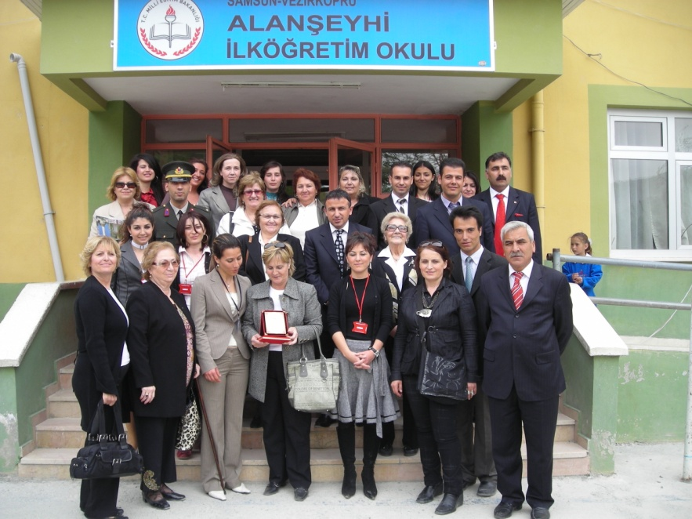
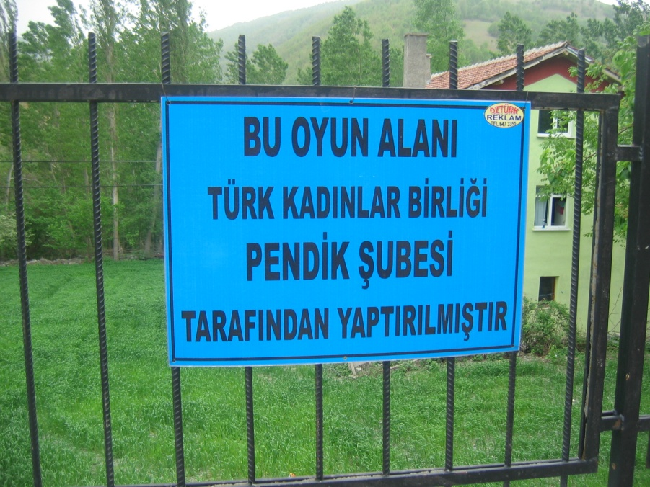
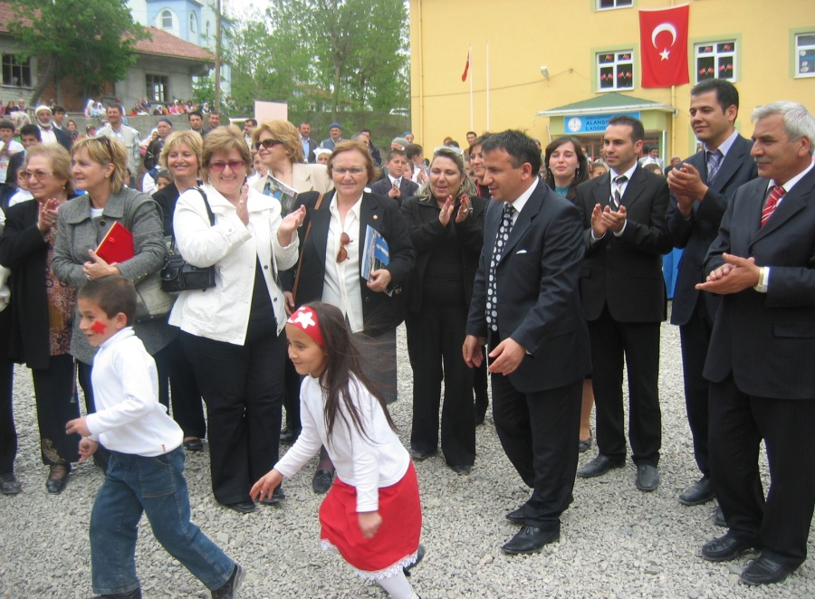
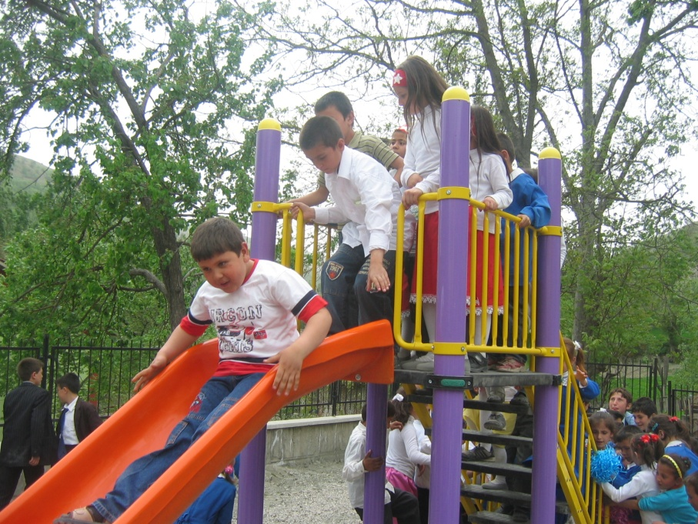
Samsun Vezirköprü Alanşeyhi Köyü İlköğretim Okulu

Slide 13
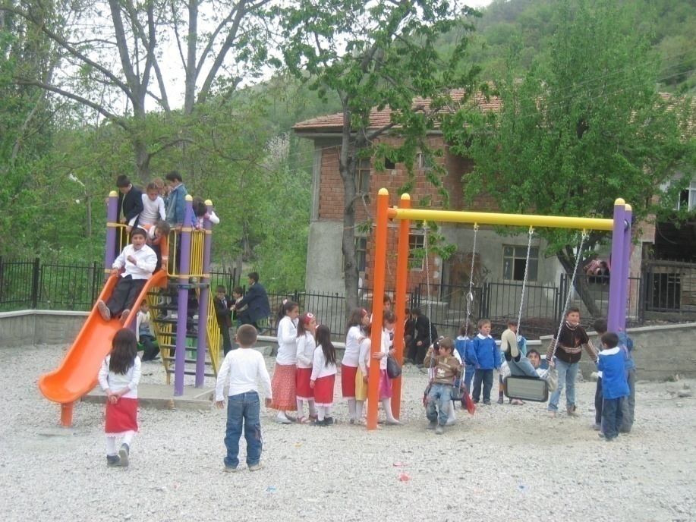
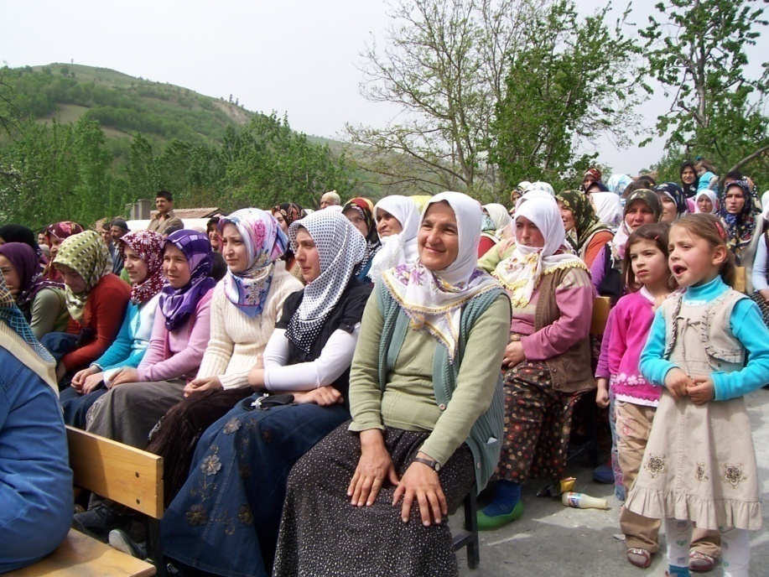
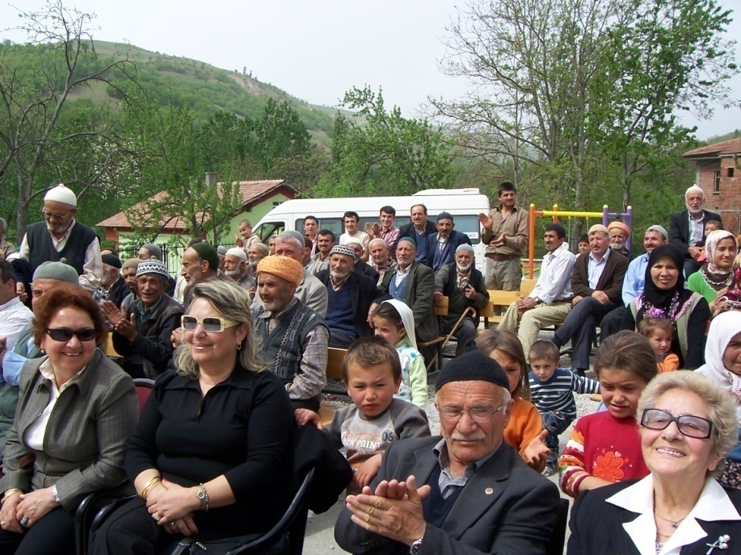
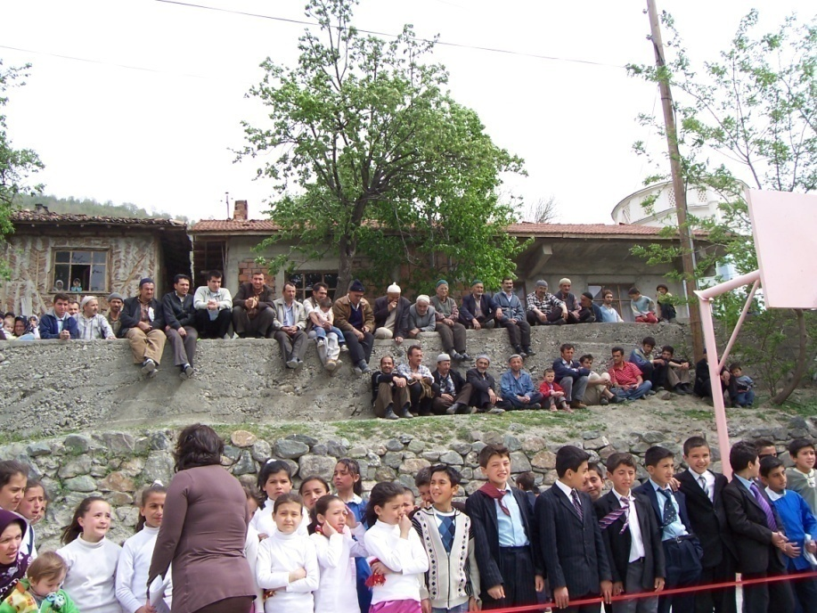

Slide 14
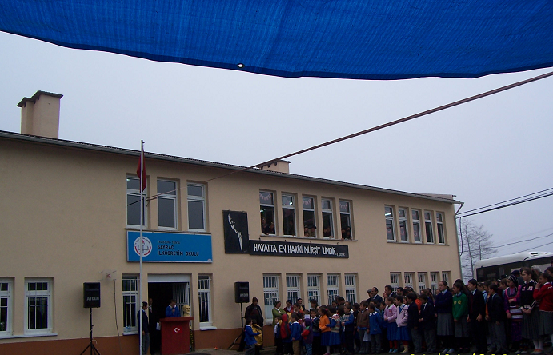
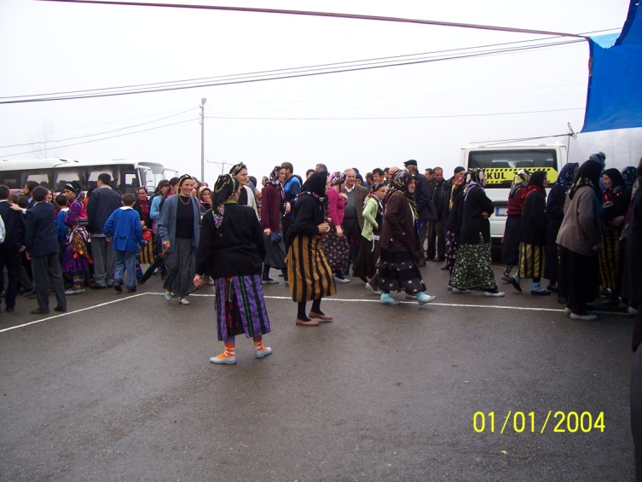
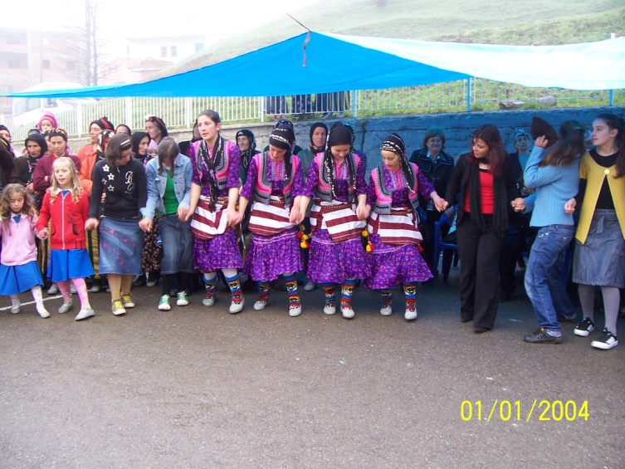
Trabzon Tonya Kazası Sayraç Köyü
23 Nisan 2009

Slide 15
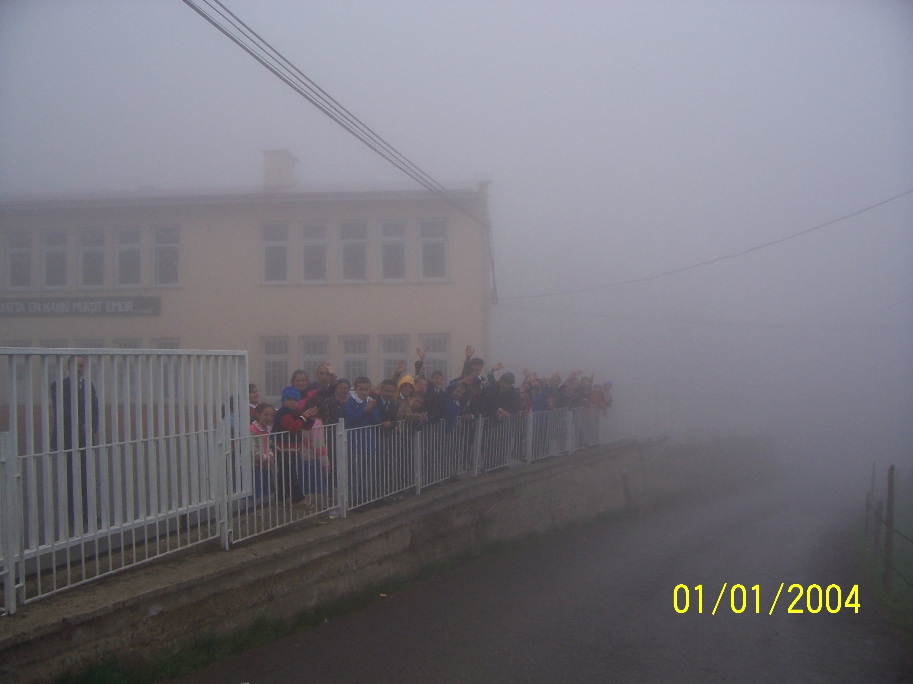

Slide 16
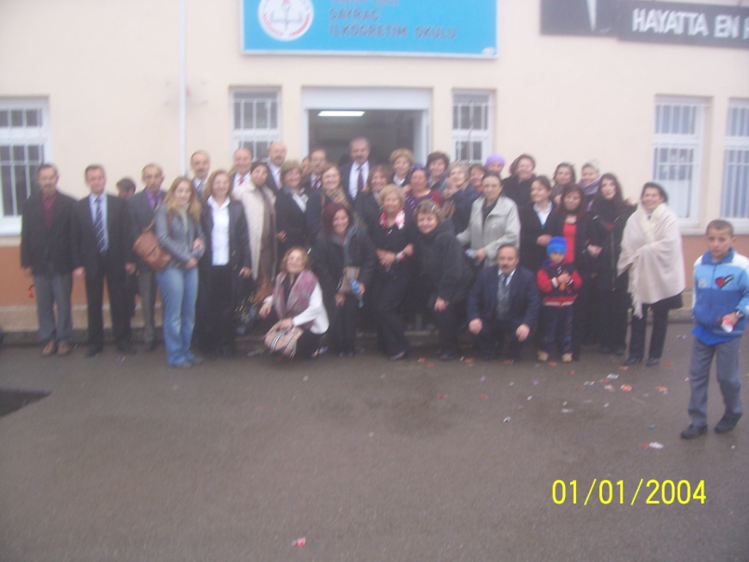
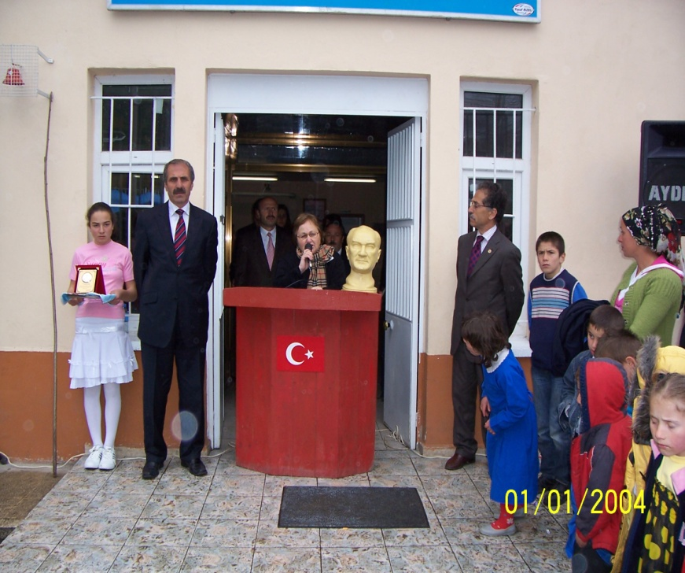
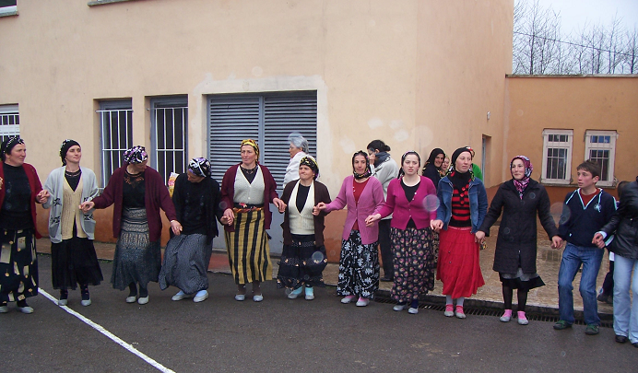
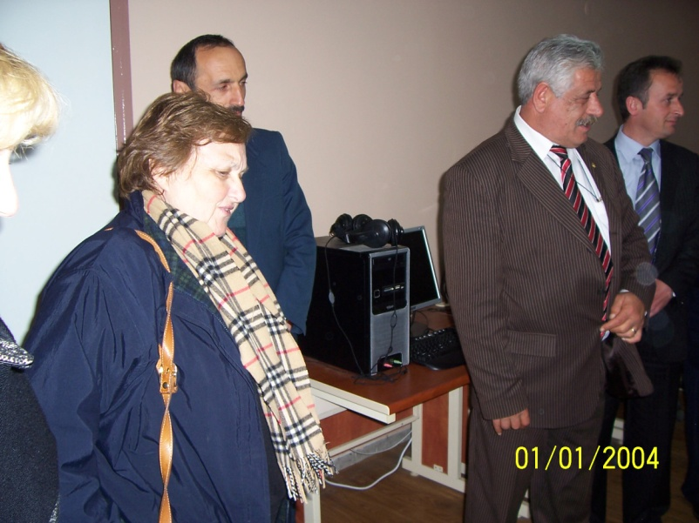

Slide 17
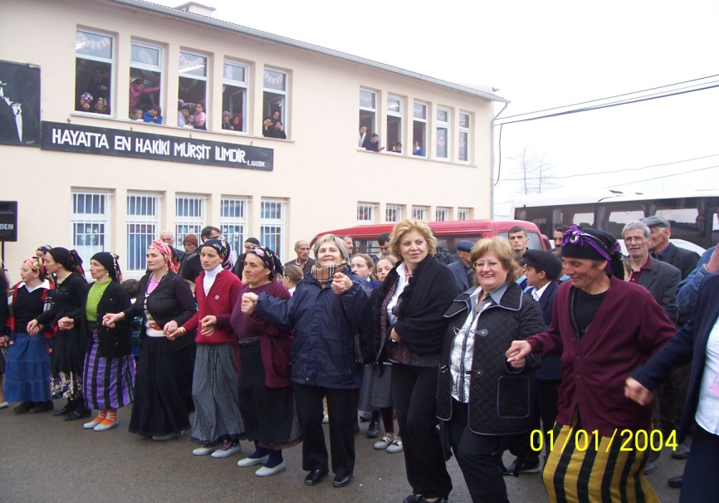
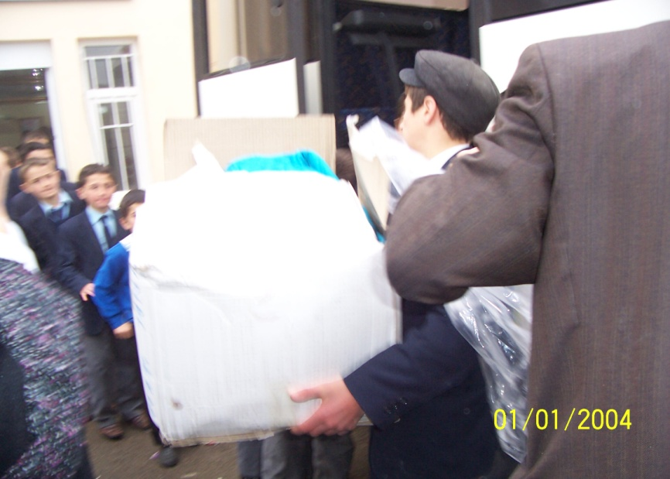
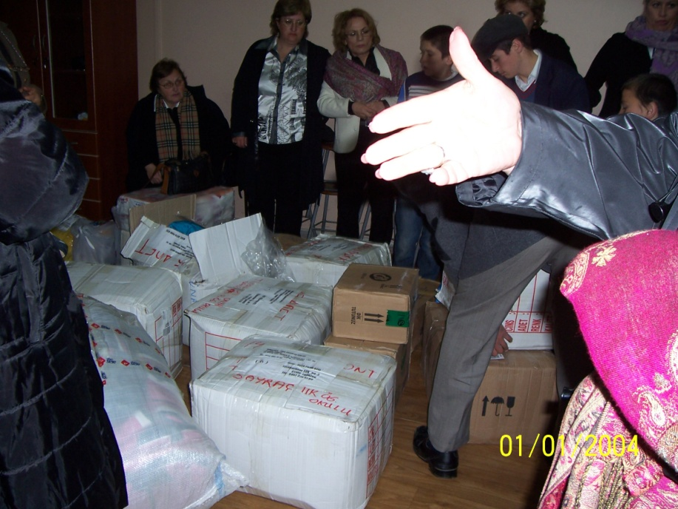
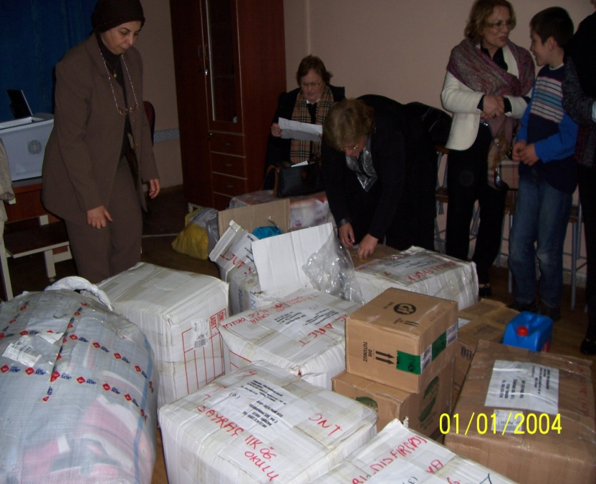

Slide 18
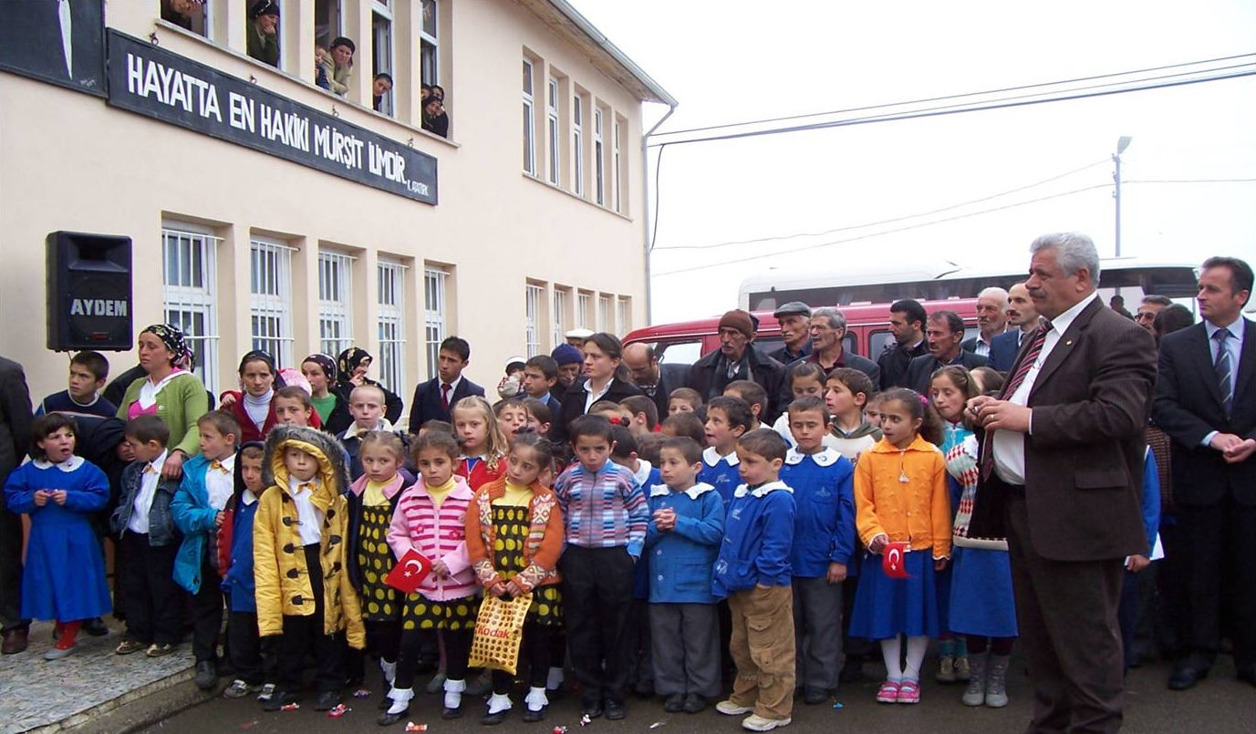

Slide 19
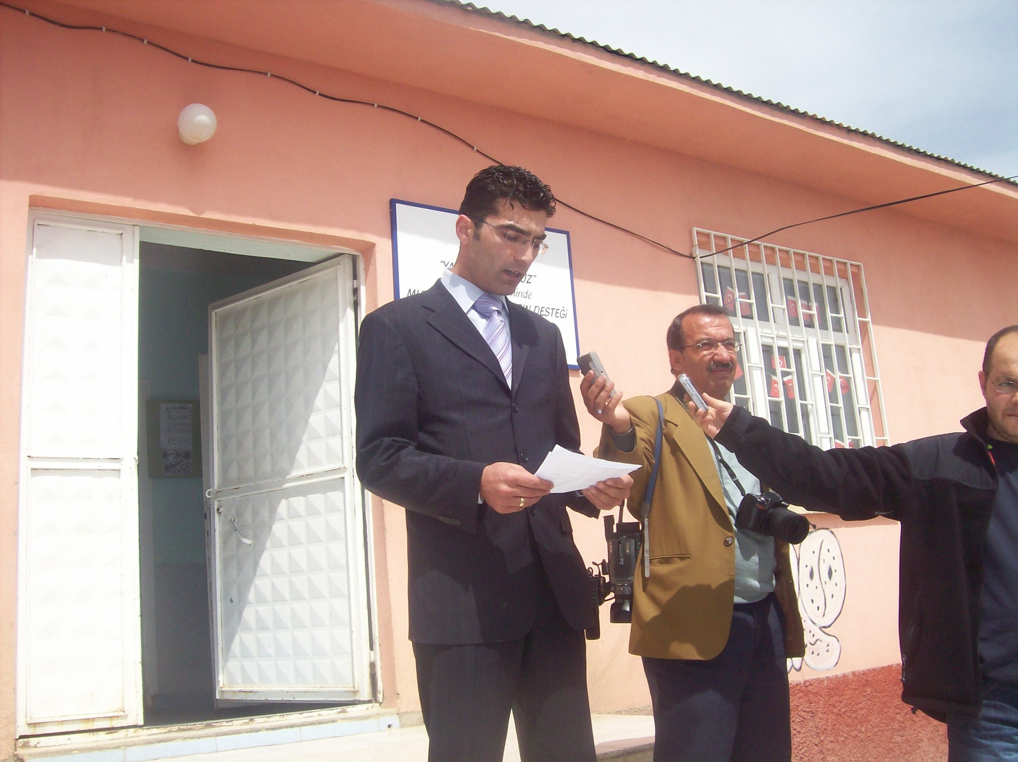
Muş Korkut İlçesi Yedipınar Köyü

Slide 20
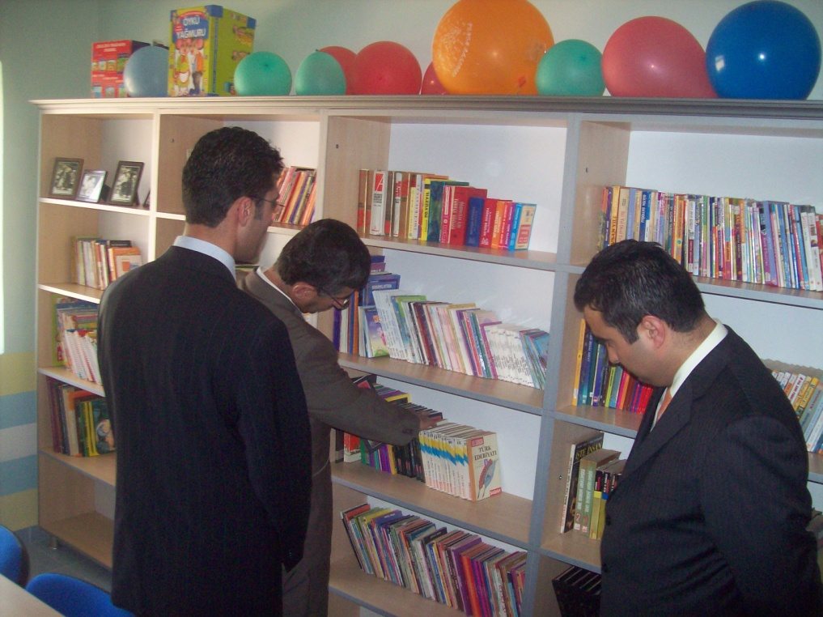

Slide 21
BRIGE
THE TURKEY

Slide 22
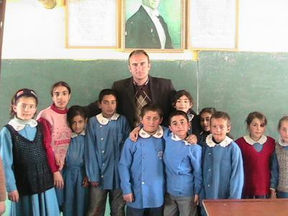
Her şey onlar için ;
Amerika’dan Türkiye’ye sevgi köprüsü

Slide 23
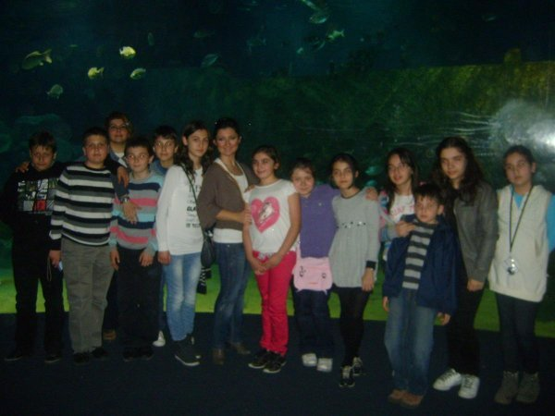
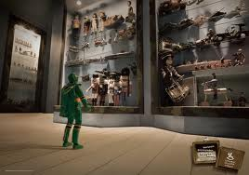
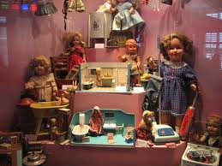
Erol Türker İlköğretim Okulu

Slide 24
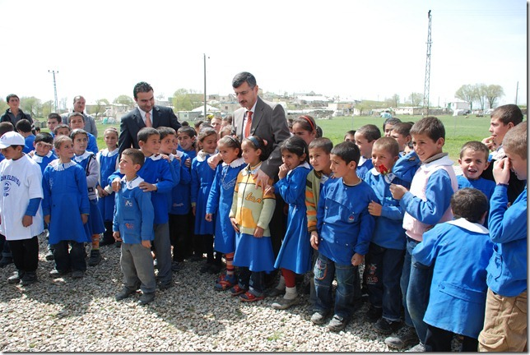
Batman Sason Derince Köyü İlköğretim Okulu

Slide 25
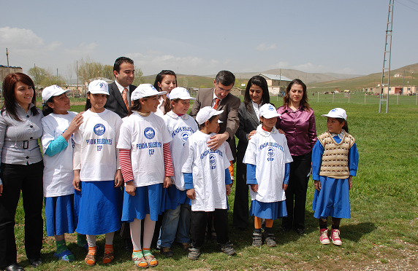
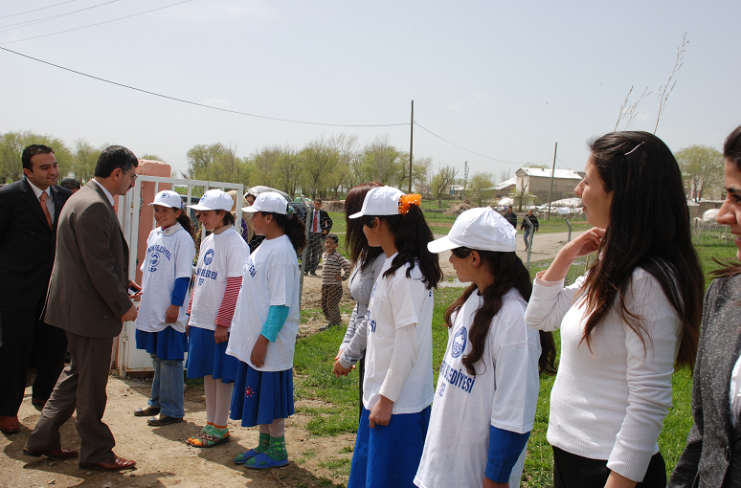

Slide 26
SOSYAL YARDIMLAR

Slide 27
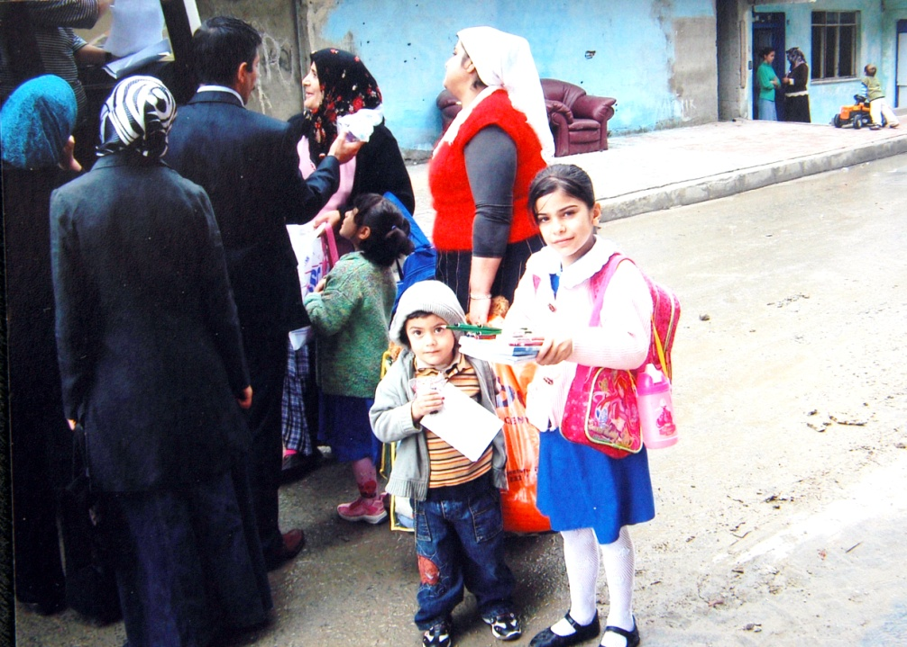
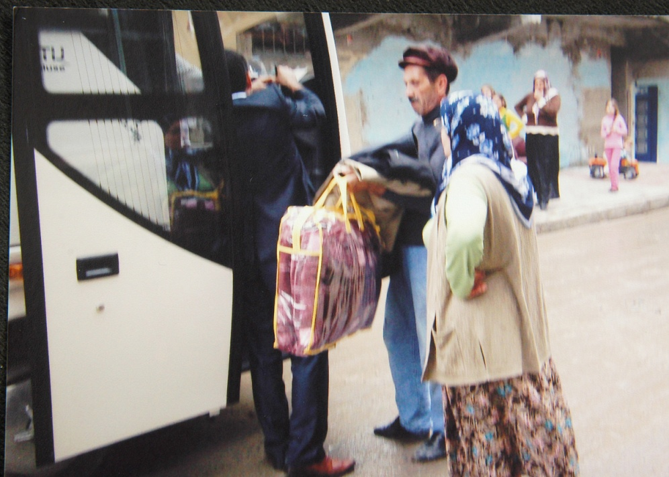
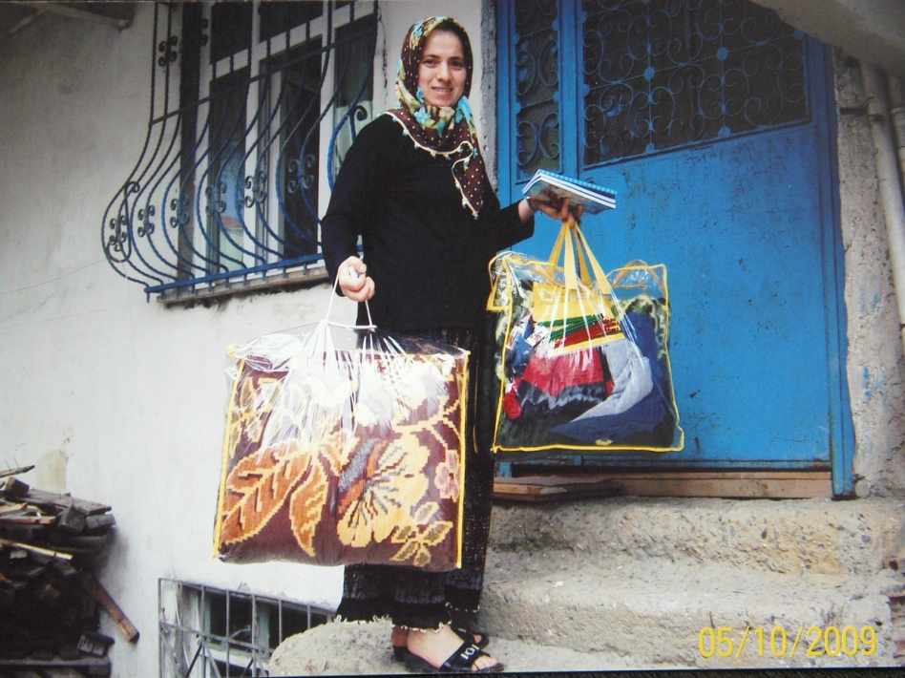
Basın Ekspres yolu sel felaketine yardım dağıtımı

Slide 28
SAĞLIK DESTEK
PROGRAMLARI

Slide 29

Bize bağış olarak verilen 2500 Adet diş fırçasını köy okullarına ve bazı diğer şubelerimize
Okullarda dağıtılmak üzere
gönderdik.

Slide 30
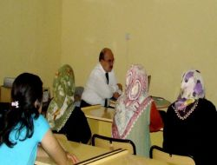
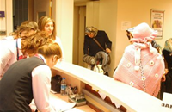
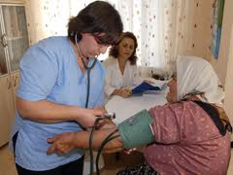
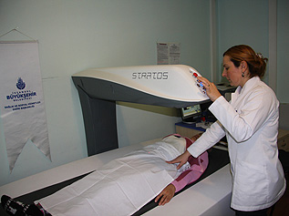
Çınardere 3 aylık Sağlık tarama programı ;

Slide 31
2010
Eğitim & Sosyal Yardım
Sağlık Destek
Alanındaki Çalışmalarımız

Slide 32
SOSYAL AKTİVİTE
PROGRAMLARI

Slide 33
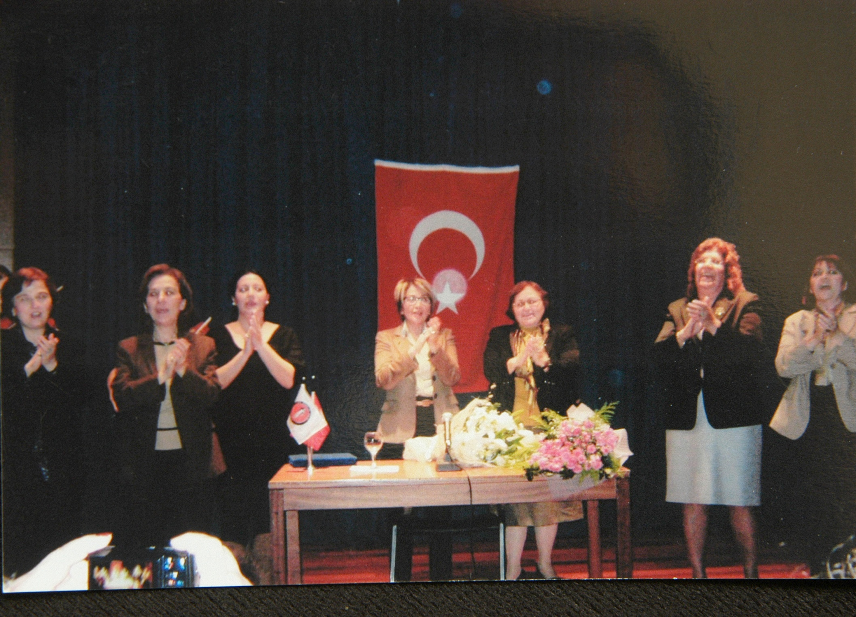
Sayın Neşe Doster Konuşmacı Konuğumuz

Slide 34
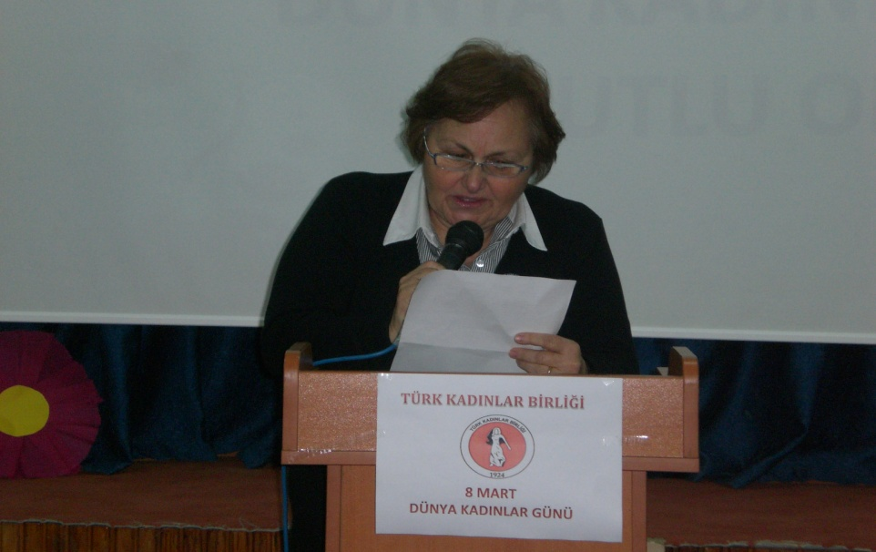
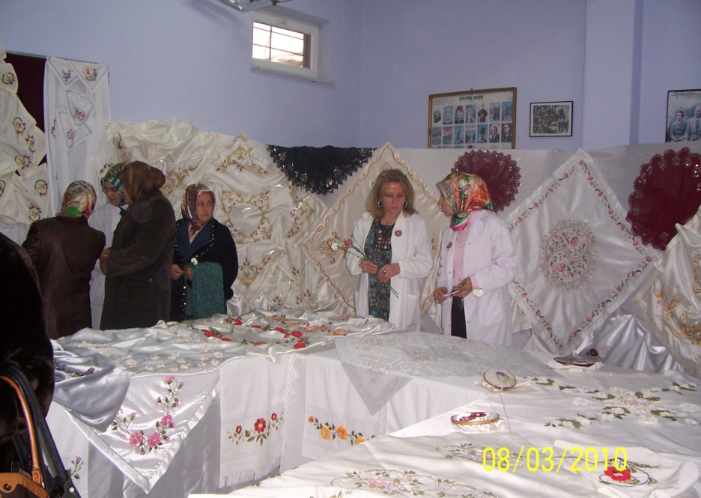
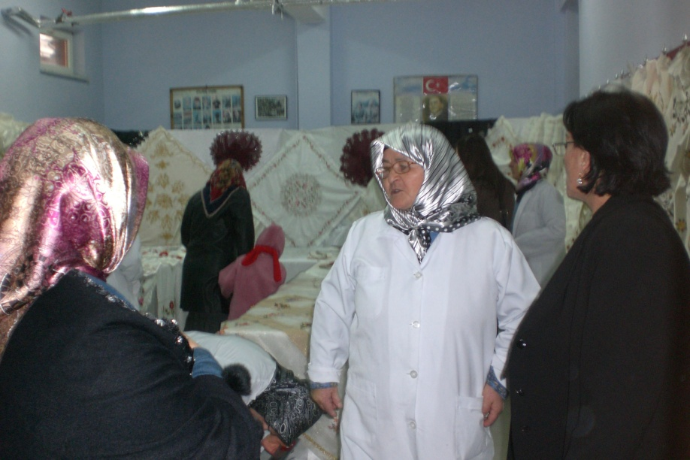

Slide 35
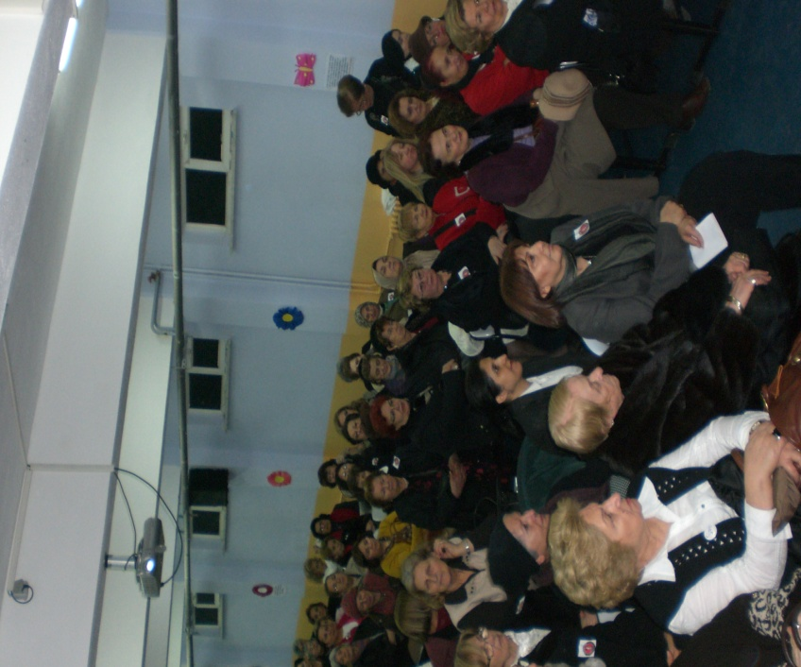

Slide 36
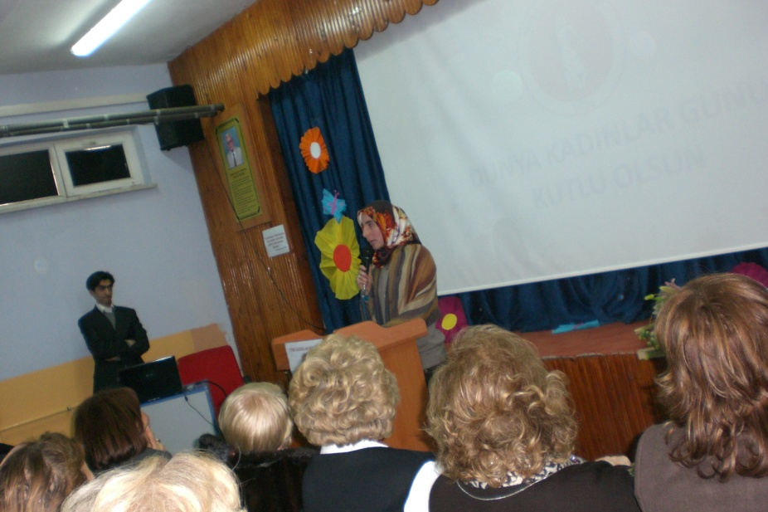
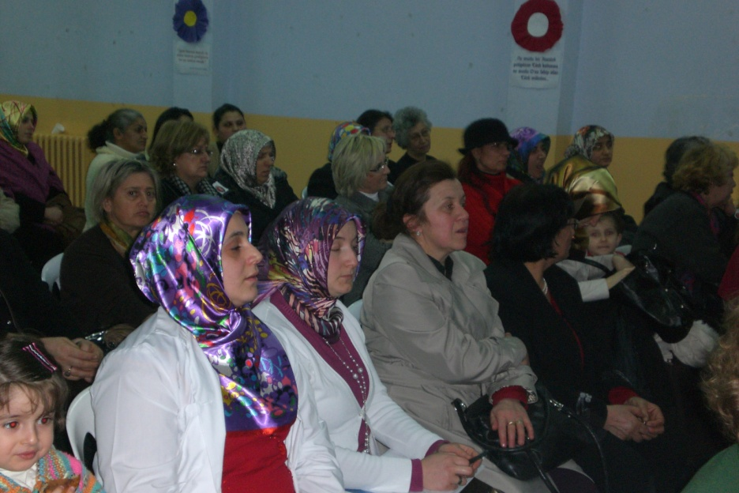
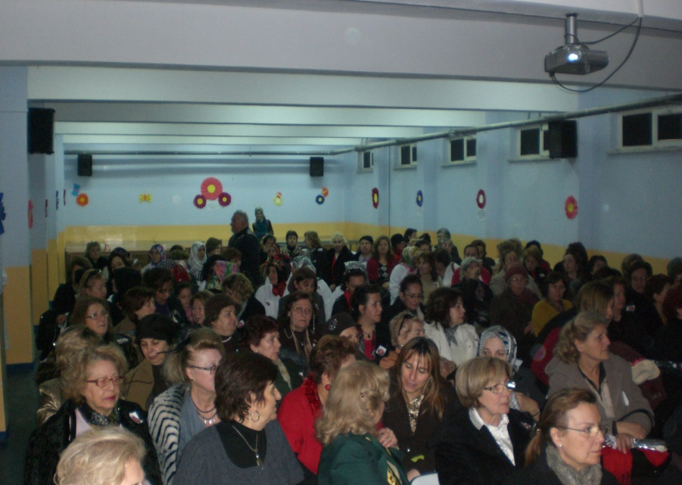


Slide 37



8 Mart
Dünya Kadınlar Günü gerçek büyük bir coşku ile kırsal alan kadınlarımızla kutlandı .

Slide 38






Slide 39


Slide 40

Sabiha Gökçen Havalimanı Anma Programı

Slide 41



Slide 42



Elazığ Depremi yardım kolileri

Slide 43
EĞİTİM

Slide 44




Kazım Karabekir İlköğretim Okulu
Ana Sınıflar Katı

Slide 45





Slide 46





Slide 47




Slide 48

Şeyhli İlköğretim Okulu Alt özel sınıfı

Slide 49


Alt Özel Sınıflarının yapılmasında şubemize destek veren dostlarımız ve üyelerimiz .

Slide 50





Slide 51


Sevgi Tüm Engelleri Aşar!
Engelli çocuklarımızın daha iyi şartlarda
Eğitim görebilmelerini sağlamak adına yapmış olduğumuz
Alt Özel Sınıfları .

Slide 52


Çeşitli Okullara Yapılan Yardımlar

Slide 53

Gönderilen ve götürülen kitapları okuyarak her geçen gün Türkçe’yi daha iyi konuşuyorlar !

Slide 54


Slide 55


Slide 56
2011
Eğitim & Sosyal Yardım
Sağlık Destek
Alanındaki Çalışmalarımız

Slide 57
SAĞLIK DESTEK
PROGRAMLARI

Slide 58

İstanbul Ünv. Çapa Tıp Fakültesi Onkoloji Enstitüsü Eğitim ve Oyun Sınıfının Açılışı

Slide 59





Slide 60


Slide 61





Slide 62





Slide 63




Slide 65

Okmeydanı Hastanesi Onkoloji

Slide 66


Slide 67
EĞİTİM

Slide 68


BURSLAR

Slide 69




Tiyatro Etkinlikleri ve Anne Eğitim Programları ;

Slide 70

VAN DEPREMİ

Slide 71


Van Depreminde hayatlarını kaybeden Öğretmenlerimiz ;

Slide 72




Kırsal Alandaki çocuklarımıza yaptığımız Sünnet Şöleni ;

Slide 73


Slide 74





Slide 75




Slide 76
VAN DEPREMİ

Slide 77




Gelir Getiren Çalışmalarımız ;

Slide 78


Derneğe Üye arkadaşlarımızın
el emeği , göz nurundan oluşan
malzemelerin kermeste sergilenmesi . . .

Slide 79

Ortak Aktivite Çalışmaları

Slide 80


Slide 81


Türk Kadınlar Birliği İstanbul Şubeleri
Toplantı Günleri

Slide 82


Slide 83


Slide 84


Slide 85
TÜM KONUKLARIMIZA
TEŞEKKÜRLERİMİZLE
TKB
PENDİK ŞUBESİ

Slide 86

SEÇİMLER

Slide 87
BAŞKAN ADAYI ÖZEN ÖZTANYEL
YÖNETİM KURULU (ASİL)
NEJLA KOCA
AYTEN KILIÇOĞLU
L. BAHAR ARAL
TÜLAY ÇATBAŞ
MÜKERREM KOPARAN
OYA ARAL
İLKAY MAZLUM
AFİFE SİNANOĞLU
DENETİM KURULU (ASİL)
REYHAN SAYIN
ELMAS ANAKÖK
SÜHEYLA ULAY
DİSİPLİN (ASİL)
FERİHA GAZİOĞLU
İLHAN TÜRKER
NEVRA TUNA
DELEGE (ASİL)
AYSAN BİCİOĞLU
ZÜLAL AKBAŞ
YÖNETİM KURULU (YEDEK)
PAKİZE GÜRS
SABİRE ÖMERİ
GÜNGÖR EROĞLU
NAZİK YAĞCI
GÜLÇİN YUMURTACI
GÜLÜMSER DURU
MERYEM HAŞİMOĞLU
BİLUN UÇAK
DENETİM KURULU (YEDEK)
PERİHAN ALAGÖZ
SEVİM TOPLAN
SERPİL KALFA
DİSİPLİN (YEDEK)
GÜRSEL PINARLI
HİKMET AYGÜN
SERENAY EMETİLER
DELEGE (YEDEK)
FERYAL ALTUĞ
ŞERİFE PİŞİCİ

